Slide 1
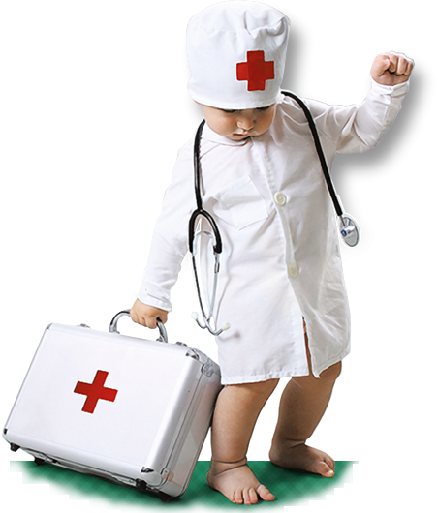
Собрался на практику?
Сначала пройди инструктаж!

Slide 2
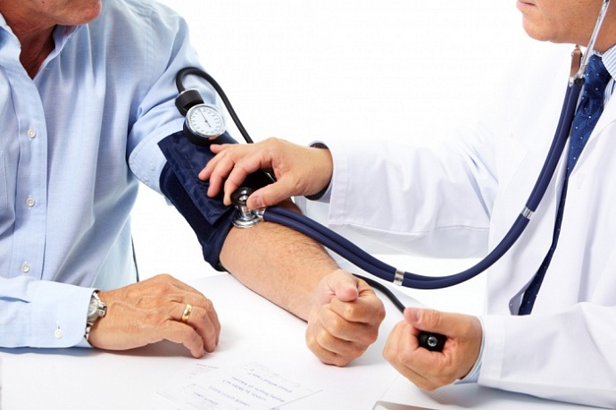
К практике допускаются лица:
в возрасте не моложе 18 лет
имеющие соответствующее образование и подготовку по специальности
прошедшие в установленном
порядке медицинский
осмотр

Slide 3


Прошедшие
вводный
инструктаж
Прошедшие первичный инструктаж на рабочем месте

Slide 4
В период прохождения практики, студент обязан:
соблюдать требования по охране труда, а также правила поведения на территории медицинских учреждений;
знать основные опасные факторы, которые могут возникнуть при прохождении практики, а также меры предотвращения и защиты от них;
использовать и правильно применять средства индивидуальной и коллективной защиты;

Slide 5
В период прохождения практики, студент обязан:
заботиться о личной безопасности и личном здоровье, а также о безопасности окружающих в процессе выполнения работ либо во время нахождения на территории организации;
знать и выполнять требования пожарной безопасности, порядок действий при возникновении пожара;
немедленно сообщать руководителю о любой ситуации, угрожающей жизни или здоровью окружающих, несчастном случае.

Slide 6

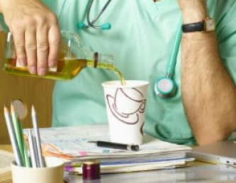
Недопустимо находиться на рабочем месте в состоянии алкогольного опьянения либо в состоянии, вызванном употреблением наркотических веществ, психотропных или токсических веществ, а также распивать спиртные напитки, употреблять наркотические средства, психотропные или токсические вещества на рабочем месте или в рабочее время.

Slide 7
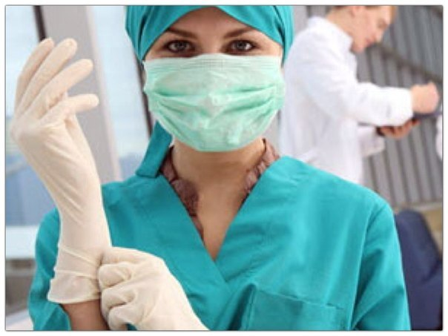
Перед началом работы следует:
надеть санитарную одежду и
обувь, которая должна быть
чистой и не стеснять
движений, убрать волосы под
головной убор.
Обувь должна быть устойчивой мягкой,
без каблуков или на низком каблуке с
фиксированной пяткой.
Не разрешается закалывать
спецодежду иголками, хранить
в карманах булавки, стеклянные и острые предметы.
осмотреть и привести в порядок рабочее место. Убрать лишние предметы, которые могут помешать выполнению работ или создадут дополнительную опасность.

Slide 8
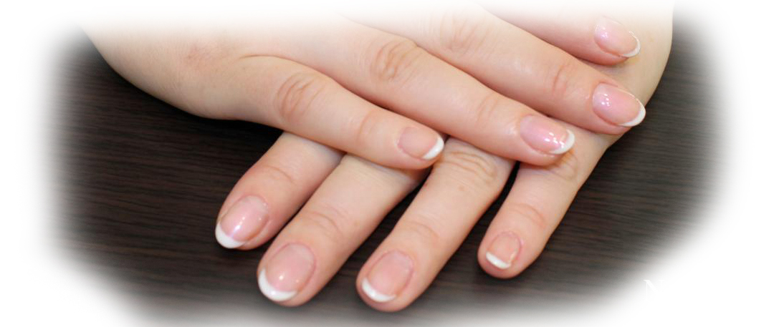
Руки
На руках не должно быть украшений (колец, браслетов)
Ногти должны быть коротко острижены
Все повреждения должны быть закрыты пластырем или напальчником
После любой процедуры следует проводить двукратное мытье рук с мылом

Slide 9
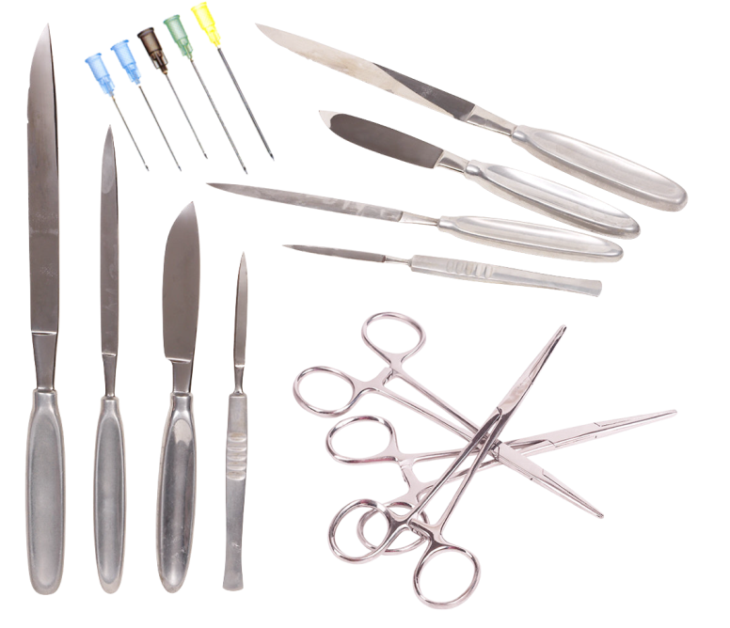
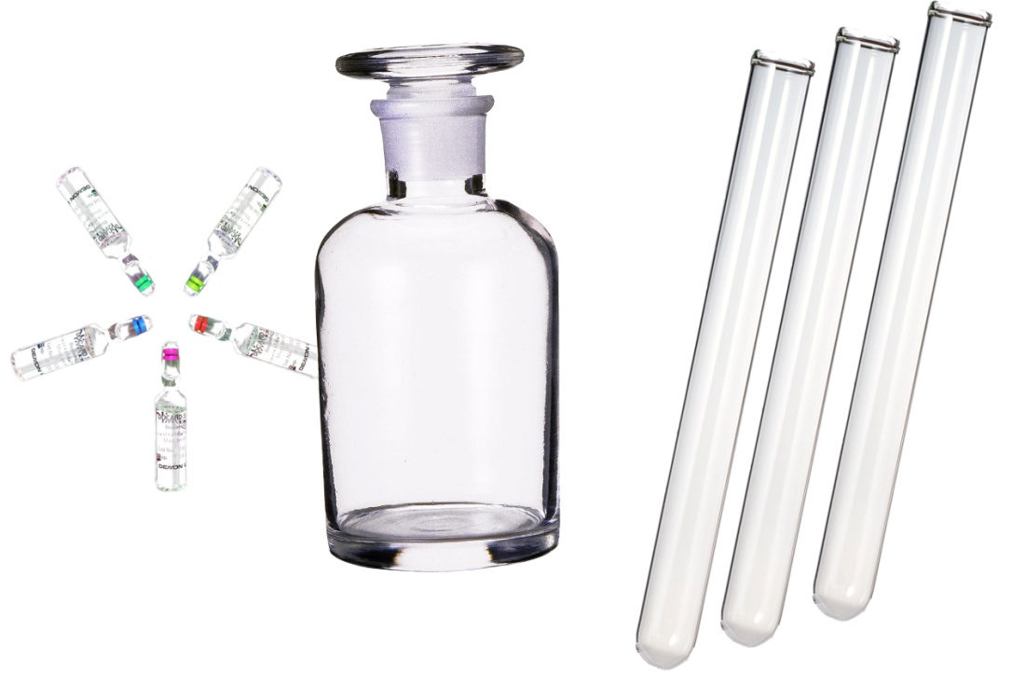
Соблюдать осторожность
при работе с колющими и режущими предметами (иглами, скальпелями, ножницами и др.)
при работе со стеклянной посудой
(ампулами, флаконами,
бутылками,
пробирками и др.)

Slide 10
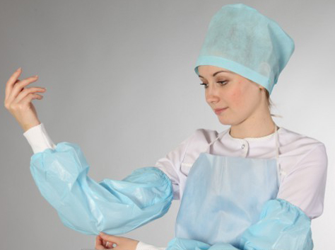
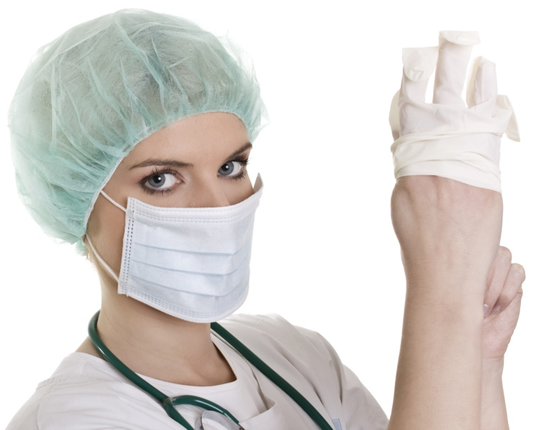
При заборе анализов
следует использовать:
  санитарно-гигиеническую одежду:
      халат;
      колпак;
      фартук;
      нарукавники.
  средства индивидуальной защиты:
      перчатки;
      маска;
      очки защитные.

Slide 11
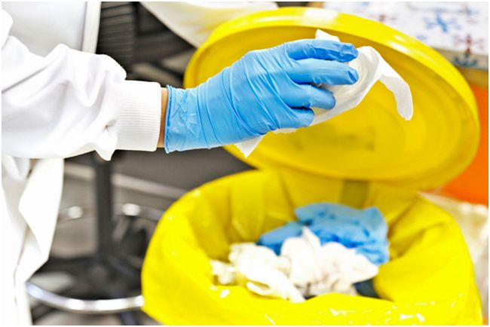
Предметы одноразового пользования
    перевязочный материал,
    перчатки,
    маски
должны
утилизироваться.

Slide 12
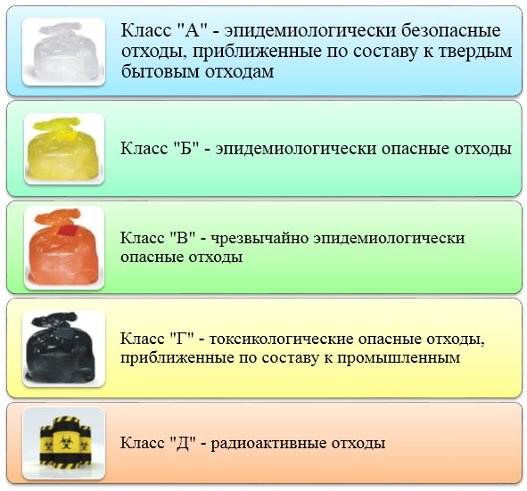
ОТХОДЫ каждого класса собираются отдельно в соответствующие контейнеры

Slide 13
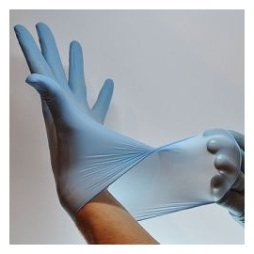
НЕ ДОПУСКАЕТСЯ:
осуществлять любые операции с отходами без перчаток или необходимых средств индивидуальной защиты и спецодежды;
утрамбовывать любые отходы руками;
смешение отходов различных классов в
общей емкости
вручную разрушать, разрезать отходы
классов Б и В;
снимать вручную иглу со шприца после его использования, надевать колпачок на иглу после инъекции;
пересыпать (перегружать) неупакованные отходы классов Б и В из одной емкости в другую;

Slide 14
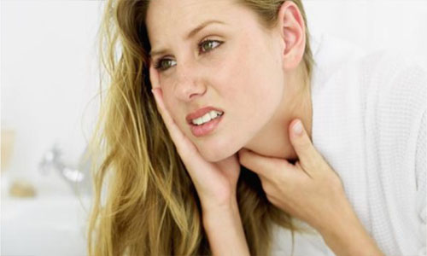
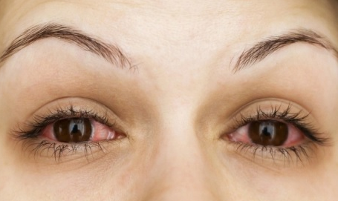
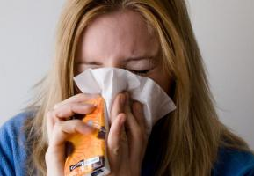
ДЕЗИНФИЦИРУЮЩИЕ СРЕДСТВА
При проявлении первых признаков отравления (першение в горле, сухость в носу, кашель, выделения из носа, учащенное дыхание, слезоточение, покраснение склер, зуд в глазах) вынести пострадавшего на свежий воздух, обеспечить покой, согреть, прополоскать рот, нос, дать теплое питье или молоко.
При попадании в желудок дать выпить
несколько стаканов воды с 10-15 измельчен-
ными таблетками активи-
рованного угля.
При попадании на кожу
и в глаза обильно промыть
проточной водой. Обратиться к врачу при необходимости.

Slide 15
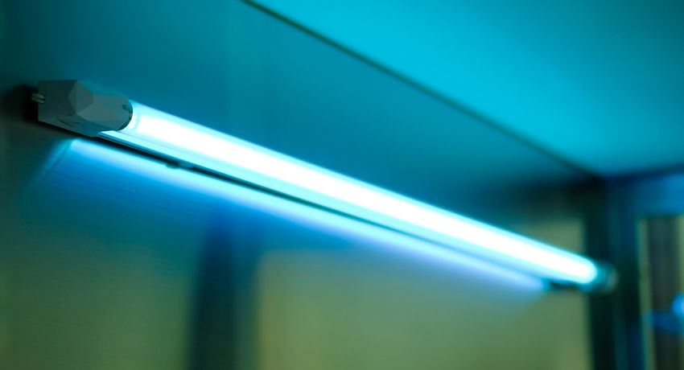
КВАРЦЕВАНИЕ
Перед включением прибора в сеть убедиться в отсутствии повреждения шнура питания.
Включить вилку шнура питания в сеть на определенный промежуток времени (при текущей уборке на 30 минут, при генеральной уборке на 2 часа).
Запрещается заходить в помещение при
включенной бактерицидной
лампе, вход допускается
через 30 минут после
отключения лампы и
проветривания.

Slide 16
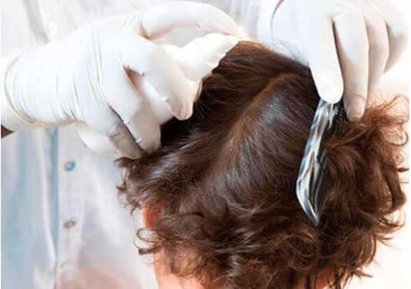
ОБРАБОТКА ОТ ПЕДИКУЛЕЗА
Обработку от педикулеза следует проводить надев халат, маску и резиновые перчатки.
Кроме головы, обработать
также и личные вещи
пациента.
После проведения обработки:
  одежду пациента и работника, проводившего обработку, отправить на дезинсекцию;
  перчатки и маску сжечь;
  провести дезинсекцию помещения.

Slide 17
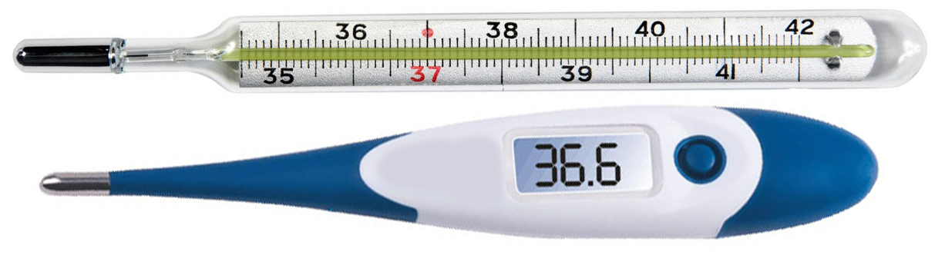
ИЗМЕРЕНИЕ ТЕМПЕРАТУРЫ ТЕЛА
Предварительно следует убедиться:
  в целостности и исправности термометра;
  в отсутствии опрелости, воспалительных процессов в подмышечной впадине.
Запрещается измерять температуру у спящих пациентов, так как спящий пациент не фиксирует термометр в нужном положении, также термометр может выскользнуть из подмышечной впадины и разбиться.

Slide 18
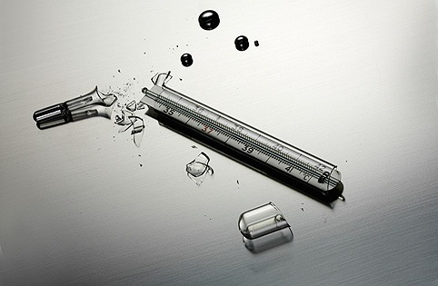
ЕСЛИ РАЗБИЛСЯ РТУТНЫЙ ТЕРМОМЕТР:
Вывести из помещения людей;
Открыть окна;
Надеть перчатки и влажную
марлевую повязку;
Собрать шарики ртути листом бумаги, пластырем или скотчем в банку с раствором марганцовки, плотно закрыть крышкой;
Передать банку с ртутью лицу, ответственному за утилизацию;
Промыть пол розовым раствором марганцовки;
Тщательно проветрить помещение.

Slide 19
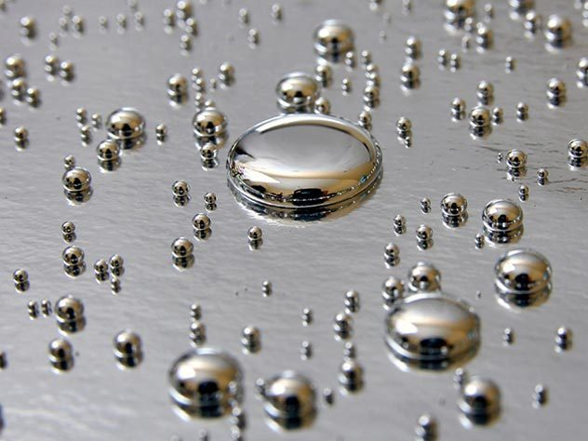
ЕСЛИ РАЗБИЛСЯ РТУТНЫЙ ТЕРМОМЕТР
ЗАПРЕЩАЕТСЯ:
  прикасаться к ртути голыми руками;
  собирать ртуть с помощью пылесоса,
  сметать веником;
  выбрасывать ртуть в мусорное
  ведро или в канализацию;
  стирать вещи, контактировавшие с ртутью в стиральной машине;
  пользоваться чистящими средствами в местах разлива ртути.

Slide 20
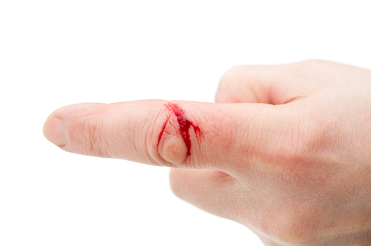
При повреждении кожи
Не снимая перчаток вымыть руки с мылом
Снять перчатки
В течение нескольких секунд не останавливать кровь
Кожу сначала обработать 70% спиртом
Затем – 5% спиртовой настойкой йода
Заклеить рану пластырем
Одеть напальчник, если рана на пальце.

Slide 21
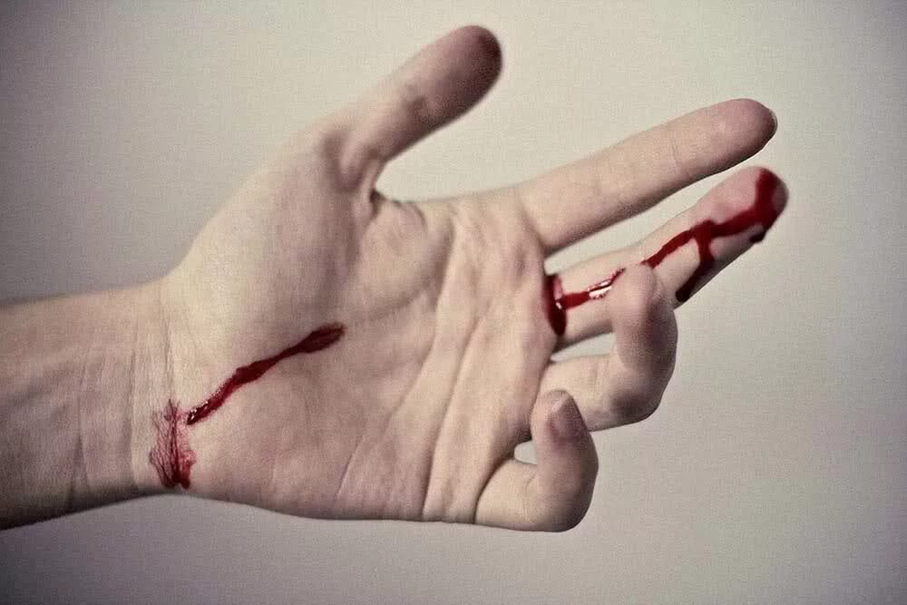
При попадании биологического материала на кожу
  промыть водой с мылом
  обработать 70% спиртом

Slide 22
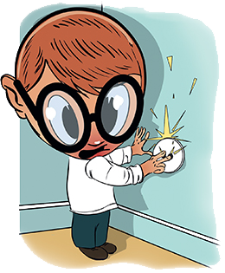
Требования электробезопасности
Не вставлять в розетку посторонние предметы
Не перегибать провода
Не вешать что-либо на электропровода
Не переносить включенные электроприборы

Slide 23

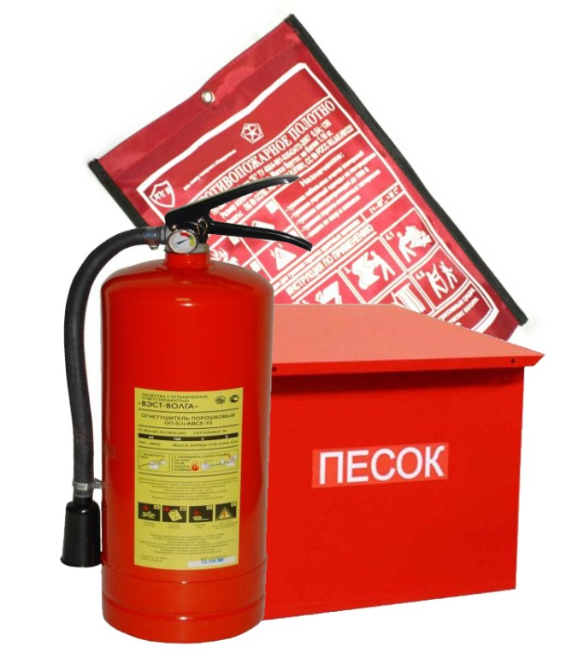
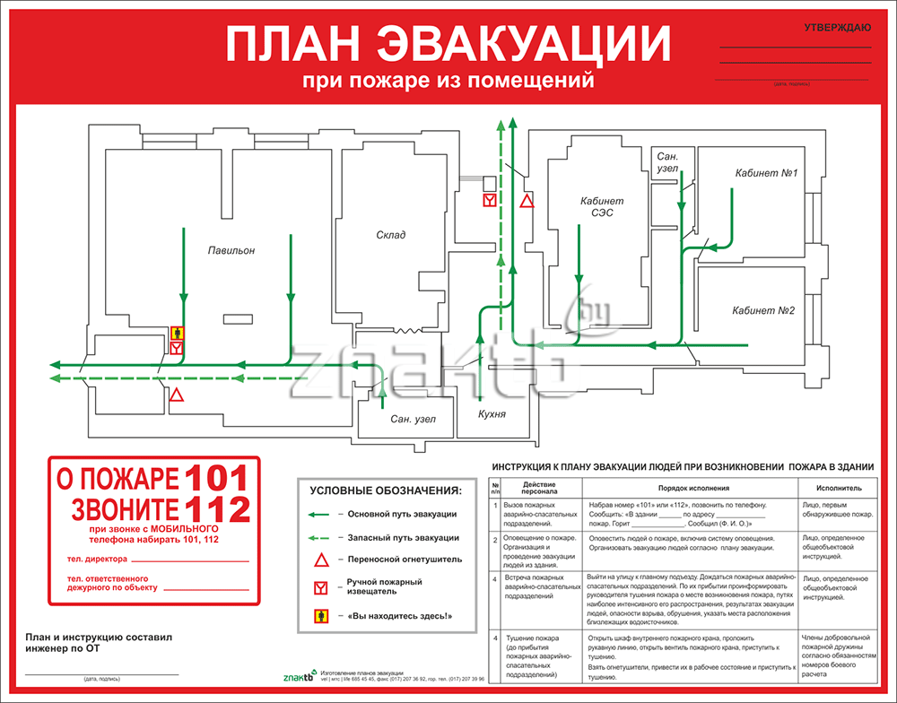
Изучи:
план эвакуации
расположение запасных выходов
расположение средств пожаротушения

Slide 24
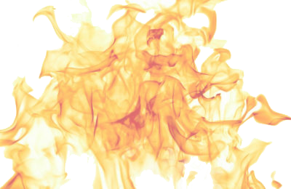
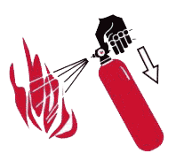

При возникновении пожара
Вызвать пожарную аварийно-спасательную службу;
Оповестить руководителя;
Принять участие в эвакуации людей;
При необходимости приступить
к тушению пожара

Slide 25
Аварийные ситуации
При возникновении в рабочей зоне опасных условий труда:
запаха дыма и гари;
повышенного выделения тепла от оборудования;
повышенного уровня шума при его работе;
неисправности заземления, прекращении подачи электроэнергии;
возгорании материалов и оборудования,
появлении запаха газа и т.п.
следует немедленно прекратить работу, выключить оборудование, сообщить о происшедшем
непосредственному руководителю.

Slide 26
При несчастном случае (травме):
оказать первую медицинскую помощь, при необходимости позвать помощь;
сообщить о происшедшем своему руководителю или другому должностному лицу;
если несчастный случай произошёл с самим практикантом, он должен по возможности обратиться за помощью к медицинским работникам, одновременно сообщить об этом непосредственному руководителю или попросить сделать это кого-либо из окружающих;
при авариях и несчастных случаях на производстве необходимо обеспечить до начала расследования сохранность обстановки, если это не представляет опасности для жизни и здоровья людей и не приведёт к аварии.

Slide 27
Соблюдая эти
простые правила
вы избежите попадания
в аварийные ситуации
и сохраните свое
здоровье

Slide 28

Этический кодекс обучающихся
УО «Гродненский государственный медицинский университет»

Slide 29

МЕДИЦИНСКАЯ ТАЙНА
Медицинская тайна - это сведения личного характера,
которые пациент передает своему врачу.
К ним относятся:
информация о факте обращения за медицинской помощью;
информация о состоянии физического и психического здоровья пациента;
информация о диагнозе и прогнозе;
любые другие сведения, сообщенные пациентом или выявленные в ходе обследования/лечения.
Вся информация в медицинских документах пациента – тоже медицинская тайна.

Slide 30

Нарушение медицинской тайны– это разглашение ее хотя бы одному лицу, умышленное или неосторожное.
Не допускается разглашение сведений, составляющих медицинскую тайну, лицами, которым они стали известны при обучении прохождении практики,
исполнении
профессиональных,
служебных и иных
обязанностей.

Slide 31
При нахождении на клинических базах
обучающийся обязан:
уважать честь и достоинство пациента, относиться к нему доброжелательно, уважать его права на медицинскую тайну, с пониманием воспринимать озабоченность родных и близких состоянием пациента;
при общении с пациентом не допускать саморекламы, рекламы врачей, лекарственных препаратов, медицинских изделий;
не разглашать диагноз и результаты анализов пациенту и третьим лицам;
медицинские манипуляции в отношении пациента выполнять только под контролем медицинского работника и в его присутствии;

Slide 32
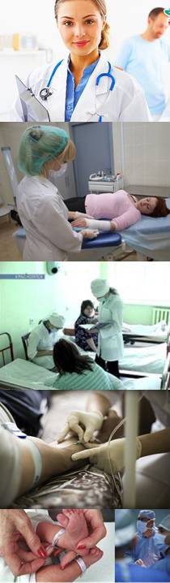
При нахождении на клинических базах
обучающийся обязан:
не осуществлять фото-, видеосъемку с пациентами или на их фоне, а также в непредназначенных для этого местах в учреждениях здравоохранения;
не допускать публикаций и обсуждений в социальных сетях или иных открытых источниках данных пациентов, фотографий клинических случаев, ставших доступными в процессе обучения, историй болезней и ситуаций, связанных с процессом обучения медицине;
соблюдать Правила медицинской этики и деонтологии в общении с пациентами.

Slide 33
Во внешнем виде обучающийся обязан соблюдать правила, касающиеся ношения медицинской формы:
чистые выглаженные халат/медицинский костюм и медицинская шапочка;
сменная обувь на устойчивой, мягкой подошве;
ношение иных головных уборов в помещениях клинических баз не допускается.
В остальных ситуациях обучающиеся обязаны соблюдать форму одежды, соответствующую высшей школе и медицинскому университету, в рамках общепринятого делового стиля, который отличают чистота, сдержанность, аккуратность, опрятность.

Slide 34
Помимо медицинской формы, к внешнему виду предъявляются следующие требования, обязательные для исполнения обучающимися:
волосы должны быть аккуратно заправлены под медицинскую шапочку;
ногти чистые, коротко острижены;
не использовать яркие, объёмные украшения и вызывающий макияж;
при входе на клинические базы обучающийся обязан снимать головной убор, верхнюю одежду сдать в гардероб и привести себя в надлежащий вид.
В пунктах общественного питания, а также в местах общего пользования, общественном транспорте обучающийся обязан находиться в обычной одежде, без медицинской формы.

Slide 35


